Slide 1
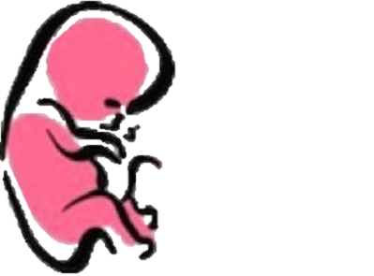
FETAL CIRCULATION
AND
POSTNATAL CHANGES
﴿ إِنَّا خَلَقْنَا الإنسان مِنْ نُطْفَةٍ أَمْشَاجٍ نَبْتَلِيهِ فَجَعَلْنَاهُ سَمِيعًا بَصِيرًا ﴾
Embryology
436
M E D I C I N E
Important
Dr. notes Explanation
KING SAUD UNIVERSITY

Slide 2
تم و بحمد لله رفع جميع محاضرات فريق علم الأَجِنَّةُ لسنة ثاني طب.
قال رسول الله صلى عليه وسلم: “مَنْ لَا يَشْكُرُ النَّاسَ لَا يَشْكُرُ اللَّهَ ”
كل الشكر والتقدير لكل شخص ساهم في هذا العمل الجميل وكتب الله اجركم جميعاً وجعله شفيعاً لكم.
وايضاً شكر خاص جداً لأعضاء التيم:
مهند الزهراني
عبدالله المنيف
عبدالرحمن العمراني
محمد المطلق
صقر التميمي
عبدالعزيز الحسيني
نوف العقيلي
رزان العتيبي
عهود عبدالله
ذكريات عمر
دعاء وليد
اللولو الصليهم
سارة الشمراني
اسيل بادخن
اسيل السليماني
شذا الغهيب
فاطمة الطاسان
يارا الدعيجي
Embryology
436
قادة فريق علم الأَجِنَّةُ :
يزيد المطيري & نهال بياري

Slide 3
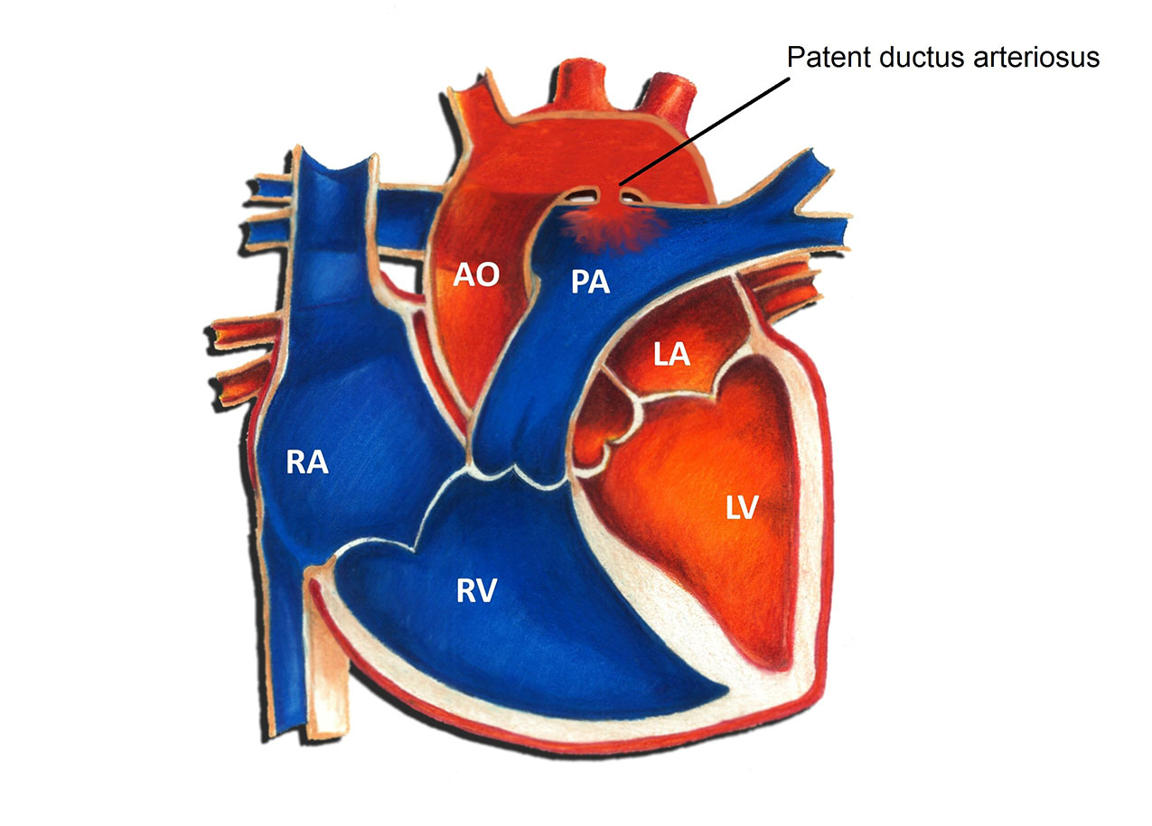
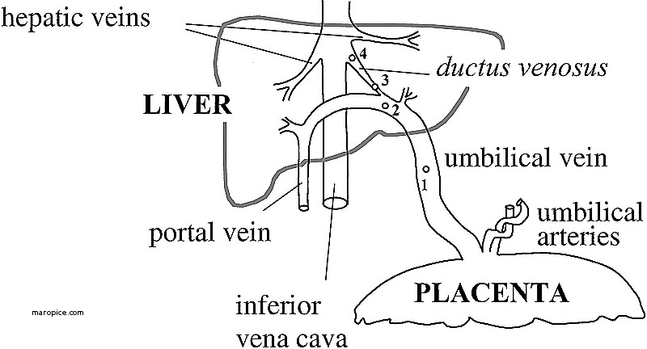
Fetal Circulation
- Fetal Cardiovascular system is designed:
(Functions of CVS in fetus)
Before birth in intrauterine life
1-To serve prenatal needs.
At birth
2-To permit modifications at birth, which establish the neonatal circulation.
تعمل تغيرات فينا تبقى معنا طول الحياة
هذا السيستم بيعمل عشان يوفر احتياجات الجنين خلال فترة الحمل
Good respiration in the newborn infant is dependent upon normal circulatory changes at birth.
(لوحدث السيركولشن بشكل صحيح فالجهاز التنفسي لطفل بيكون طبيعي ومافيه مشاكل )
-Three structures are very important in the transitional circulation: (Important)
1- Ductus venosus) :Here the duct is between the umbilical vein and IVC).
2- Ductus arteriosus: (Between the arch of aorta and ploumnary artery) .
3- Foramen ovale: (between the right and left atrium) .
)بس موجودة في الفيتال سيركيوليشن بعد الولادة يتحولوا الى ليقامنتس)
- Blood reaches and leaves the fetus through the umbilical cord .
- The umbilical cord Contains two arteries and one vein.
Umbilical cord
-احنا نعرف ان الامبلايكال كورد يربط بين الجنين و البلاسينتا
اصل هذا الكورد بداية تكون الجنين هو عبارة عن 2 امبلايكال فينز و 2 امبلايكال ارتريز
لكن right umbilical vein رح يصيرله degeneration
ف يصير عندي داخل الكورد : (1فين +2ارتريز)
1- left umbilical vein (carry blood with O2 from placenta to fetus)
2- umbilical arteries (carry blood without O2 from fetus to placenta)

Slide 4
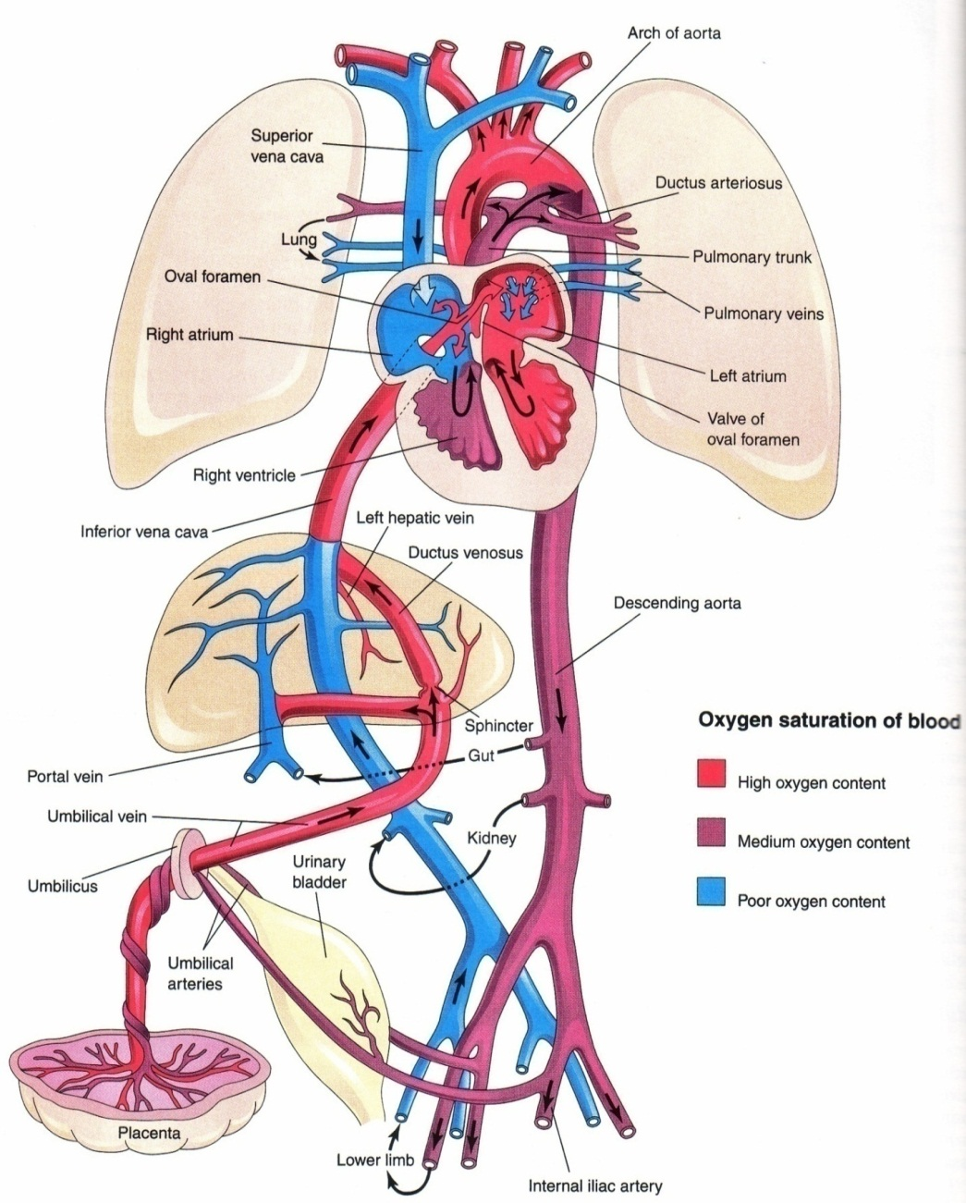
Fetal Circulation
Useful video
(مهم تعرفون أن هذي الدورة داخل جسم الجنين مو الأم , الام تابع لها المشيمة)
- Blood reaches and leaves the fetus through the umbilical cord and it Contains two arteries and one vein
1- Highly oxygenated blood passes from the placenta through the umbilical vein.
2-Half of this blood (Direct) reaches the IVC through the ductus venosus. (between the umbilical vein and IVC)
3-The other Half passes to liver sinusoids then to the IVC (indirect) .
4- Blood of the IVC reaches the right atrium, then left atrium through the Foramen Ovale.
(left atrium not right ventrical لاحظوا على طول راح لل)
5- Then to the left ventricle to the ascending aorta, and the aortic arch to supply head & neck ,brain, cardiac muscle and upper limbs with highly oxygenated blood
6- Small amount of highly oxygenated blood in right atrium mixes with venous blood (poorly oxygenated blood )of the SVC passes to right ventricle .
7- Then from Right ventricle to the pulmonary artery(lungs are not functioning yet) then to Ductus
Arteriosus(between the pulmonary trunk& proximal part of the descending aorta) to the fetal body.
8-Then back to placenta via the umbilical arteries.

Slide 5
Explanation
الامبلايكال فين يحمل الدم المؤكسج بكمية كبيرة يودي دمه الى طريقين:
الطريق الأول: direct way to IVC))
نص الدم يروح من الامبلايكال فين الى IVC عن طريق duct توصل بين IVC and umbilical vein هذي الدكت اسمها ductus venous (من اسمها يعني توصل بين 2veins)
الطريق الثاني:indirect way to IVC) )
من الامبلايكال فين يدخل الى liver ويمر على liver sinusoid منها الى IVC
يعني الخلاصة الطريقين كلهم اخر شي يصبوا في IVC بس :
- الدم في طريق الاول ذكي ويعرف يستغل الوقت ويختصر على نفسه ليش طيب؟ عشان يروح للدكت على طول وهو الطريق المختصر
-الدم في طريق ثاني غبي يحب يعقد على نفسه ويلف ويدور ☹
- الدم كذا تجمع في ال IVC يدخل Right atrium ويمشي في معبر (foramen ovale) ويدخل Left atrium
(عملية العبور من اتريم للثاني تعتمد على الضغط بينهم بحيث Right atrium has higher pressure than left )
بعدين الدم يروح الى left ventricle ثم ascending aorta ثم الى arch of aorta
-(نعيد ونكرر هذا الدم purely and highly oxygenated)
Ascending aorta -> supply cardiac muscle-
Arch of aorta -> supply head, neck , brain and upper limb -
-هذول الأعضاء السابقة خصوصا القلب والدماغ تعتبر مهمة وحيوية تحتاج يروحلها دم purely and highly oxygenated
- طيب احنا عندنا كمية قليلة من الدم موجودة في Right atrium هذا الدم (purely and highly oxygenated)هذا الدم جاي من IVC
-عندي دم ثاني جاي من SVC يروح ل Right atrium الدم هذا (poorly oxygenated) ثم يروح Right ventricle ثم الى pulmonary artery (ركزوا معايا):
- بعد الولادة الطفل عنده رئة يروح هذا الارتري يتفرع ويدخل داخل الرئتين
-لكن الجنين الرئة عنده ماتشتغل طيب ايش رح يصير ؟
-الدم حيدخل ال pulmonary trunk احنا عارفين ان اغلب هذا الدم deoxygenated مع كمية قليلة oxygenated يعني (Mixed)
لما يدخل pulmonary trunk يلقى ريسستنس (مقاومة) في بولمنري فسيلز بالتالي يضطر يصير له shuntويروح ل ductus arterious ثم الى proximal part of descending aorta الدم وهو نازل
يجيله دم highly oxygenated من arch of aorta يشارك معه كل هذا يصب في descending aorta كذا صار عندي دم نصه مليان اكسجين والنص الثاني الاكسجين قليل فهذا (mixed blood) يروح يغذي trunk and lower limb of the fetus ثم يرجع هذا الدم مرة ثانية من الجنين عبر الامبلايكال ارتريز الى البلاسينتا (يعطي االجنين الدم الفاسد الى الام ☹ والام تعطيه دم مليان اكسجين )وتستمر السايكل
طيب ليش IVC has highly oxygenated blood and SVC has deoxygenated blood ؟
IVC مليان اكسجين لانه جاي من Umbilical vein
SVC قليل فيه الاكسجين لانه جاي من Body of the fetus

Slide 6
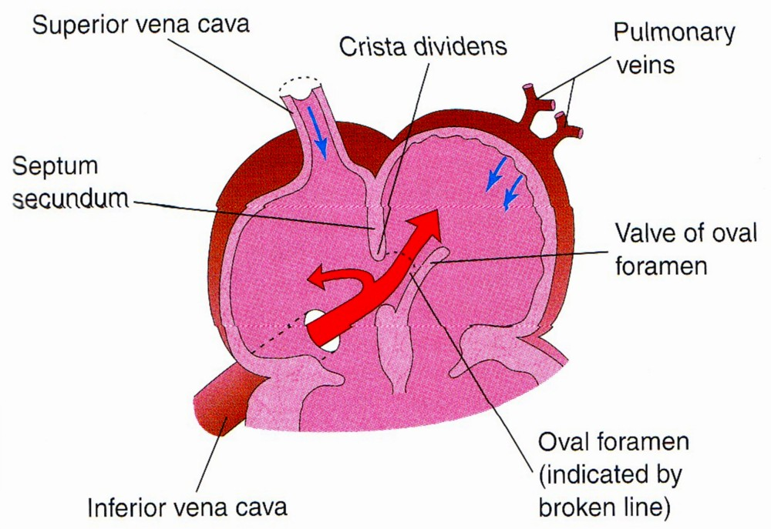
Changes After Birth
Useful video
- After Ligation (ربط)of the umbilical cord:
1- Sudden fall of blood pressure in the IVC and the right Atrium
2- The valve of the ductus venosus constricts (تقفل مع اول نفس للطفل)
(First step after birth)
اول ما يولد الطفل بنربط االامباليكال كورد معناته خلاص مافي دم بيجي لطفل من الأم.
طيب ايش رح يصير؟
1- بيقل كمية الدم اللي داخل على ال right atrium and IVC وبالتالي رح يقل ضغط الدم فيهم
2- left atrium بيزيد فيه الضغط لانه الدم بيدخل له من pulmonary vessels
-After Aeration(ventilation) of the lungs at birth:
3-* Thinning in the wall of the pulmonary arteries * نفس لفكرة عشان بالنهاية تقل الريسستنس | 2- Dramatic fall in pulmonary vascular resistance | 1- Marked increase in the pulmonary blood flow. (due to functioning of the lungs and increase pressure in left atrium causing physiological closure)
خلال فترة الحمل الرئة حقت الجنين ما تشتغل عنده فما يدخل الدم من خلال البلومناري فيسل بيكون فيه ريسستنس (مقاومة) للدم بس لما ينولد الطفل او ما ينربط الامباليكال كورد راح تشتغل الرئة ويبدأ الريسستنس في البلومناري فيسل يقل ويصير يستقبل الدم
- Changes after birth
1- Closure of foramen ovale: كمان مع اول نفس تقفل الفورامين أوفالي) )
b. Anatomical closure. الفورامين اوفالي: هي عبارة عن 2 سبتم مقابلة لبعض وبينهم فراغ ف النص بعد 12 اسبوع يعني 3شهور يقربوا من بعض ويقفلوا الفراغ الي بينهم | a. Physiological closure
2- Constriction of ductus arteriosus: (نحتاج مادة تساعد هذي الدكت انها تقفل تماما نتعرف عليها في السلايد الي جاي)
By the end of the first 24 hours 20% of the lumen of the ductus is closed. By the end of 48 hours)2days )82% is closed. By 96 hours(4 days ) 100% of the duct is closed يحتاج اربع ايام عشان يتسكر بشكل تام
- يحدث على طول أول ما يتنفس الطفل بعد الولادة
كيف؟ احنا قولنا ان الضغط في left atrium يكون اعلى من الضغط في right atrium
بالتالي ماعندي دم يمر بينهم
اول يوم من بعدالولادة بيتقفل بس 20% ويبقى 80% مفتوح
وبعد يومين بيتقفل 82% ويبقى 18% مفتوح
بعد أربع ايام لازم يكون متقفل تماما واذا ماتقفل تمام بيكون فيه مشكله

Slide 7
Bradykinin (the helper)
Very important
- It is a substance released from fetal lungs during their initial inflation.
- This substance has a contractile effect on smooth muscles of the ductus arteriosus.
- The action of this substance appears to be dependant on the high Oxygen saturation of the aortic blood.
- When oxygen tension reaches 50 mmHg in the ductus arteriosus it causes constriction of its smooth muscles.
- During intrauterine fetal life the patency of ductus arteriosus (before birth) is controlled by the low contents of oxygen in the blood passing through it.
- So hypoxia and other ill-defined factors keep the ductus arteriosus patent.
شرح السلايد : (ابغاكم تعرفوا أساس هذي العملية كمية كبيرة من الاكسجين خلونا نشوف كيف):
تفرز هذي المادة اول مايبدأ يتنفس الطفل وتروح للسموث مسل حقت الدكت ارتيريوسيز وتسوي لها كونتراكشن و ماتطلع هذي المادة الا بشرط اذا عندي كمية كبيرة من الاكسجين )من 50mmHG ف اكثر)اللي حصل عليها الطفل اثناء التنفس بعد الولادة
-الأطفال اللي يكون عندهم الأوكسجين اقل من 50mmHgماراح تفرز وبيقبى الدكت ارتيريوسيس مفتوح
-الجنين قبل الولادة مايقدر يفرزها لان عندي كمية قليلة من الاكسجين ف تبقى الدكت مفتوحة

Slide 8
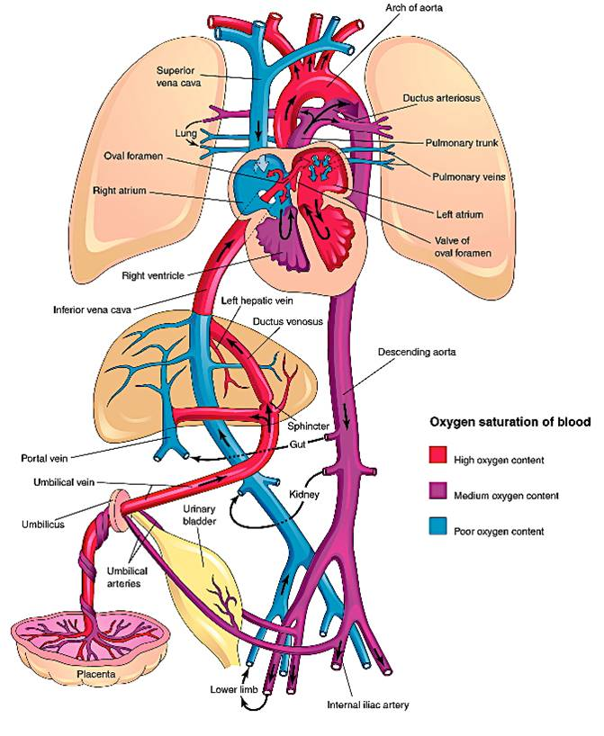
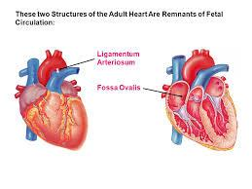
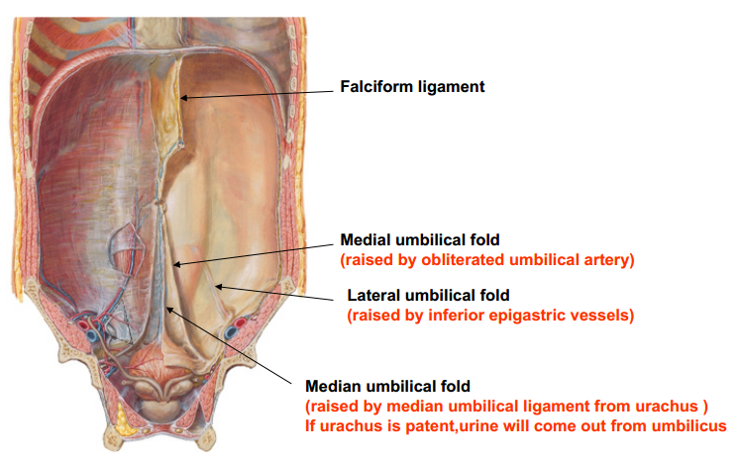
Adult Derivatives Of Fetal Vascular Structures
Very important
Before birth ارجعوا للصور في اول سلايد | After birth
1.Umbilical vein | Ligamentum teres. At inferior margin of the liver
2.Umbilical arteries | Medial umbilical ligaments احنا عندنا 2امبيلايكال ارتريز ف حيعطينا 2 ميديال امبيلايكال ليقامنتز (medial NOT median) (they are in each side of anterior abdominal wall)
3.Ductus venosus | Ligamentum venosum Back of liver Between portal vein and IVC
4.Ductus arteriosus | Ligamentum arteriosum Between arch of aorta and pulmonary trunk
5.Foramen ovale | Fossa ovalis. The septum primum and atrial septum fuse together to form a complete seal, leaving a depression called fossa ovalis
بعد مايولد البيبي بتتقفل الفتحات و بيصير فيه تغييرات بالامباليكال فين و الارتيري وطبعا هذي التغيرات طبيعية لو ماصارت يصير فيه حالة مرضية للطفل

Slide 9
Summary :
1-oxygenated blood from placenta
2- umbilical vein
3-ductus venousus
4-IVC
5-right atrium
6-Foramen Oval
7-Left ventricle
8-Duct Arterious
9-desending aorta
10-umbilical arteries
Bradykinin: substance depend on highly amount of oxygen and release by fetal which has a contractile effect on smooth muscles of the ductus arteriosus.
Before birth | After Birth
1- Umbilical vein Ligamentum teres
2- Umbilical arteries medial umbilical ligaments.
3- Ductus venosus Ligamentum venosum
4- Ductus arteriosus Ligamentum arteriosum
5- Foramen ovale fossa ovalis
Fetal circulation

Slide 10
MCQ’s
Very important
1.What direct blood of Rt. Atrium to left atrium?
A-Ductus venosus B-Formen ovale C-Ductus Arteriosus.
2. What are the structures of transitional circulation ?
A- Ductus venosus , ductus arteriosus & Foramen ovale B- Ductus venosus , ducctus arteriosus & umbilical arteries.
3.-the umbilical cord contains of :
A- Two arteries & Two veins B- One artery & Two veins C- Two arteries & one vein D- bothe A&C
4.-highly oxygenated blood pass from placenta through:
A-The right umbilical vein B-The left umbilical artery C-The left umbilical vein.
5.The highly oxygenated blood from ------- supply head ,brain ,upper limbs.
A- umbilical vein B- Arch of aorta
6.The ductus arteriosus will close completely after :
A- 96 hours B- 98 hours C- 4 days. D. A+C Both
1. B
2.A
3.C
4.C
5.B
6.D

Slide 11
References
ANY SUGGESTIONS OR ISSUES
Dr.slides (male and female).
Embryology team 435 .
USEFUL VIDEOS
@Embryology436
Embryology
436
Embryology436@gmail.com
Editing file
Your Suggestion here

Slide 12
TEAM MEMBERS
TEAM LEADERS :
G I R L S :
Razan Alotaibi
Ohood Abdullah
Yazeed Almutairi
Nehal Beyari
Desgined by:
MUHANNED ALZAHRANI

